Slide 1
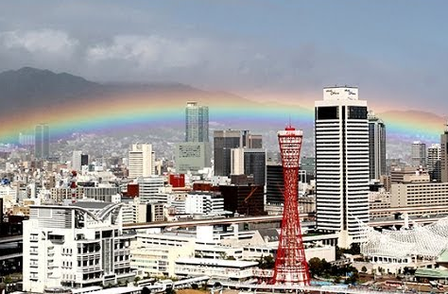
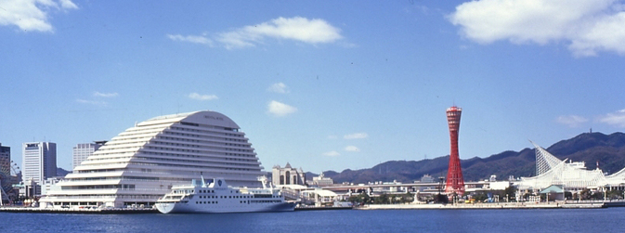
Bible Forum in KOBE
～KOBE MOTOMACHI Bible Forum～
～KOBE Bible Forum～
ニックネーム
KBF(神戸ビーフ）
KMBF(コンビーフ)

Slide 2
第2回
神戸元町聖書フォーラム
クレイ聖書解説コレクション
「ヨハネの黙示録」講解
黙示録2：1～3：22
2016/2/27(土）

Slide 3
お願い！
このパワーポイント資料は
Clay クレイ聖書解説コレクション
「ヨハネの黙示録」
を基に作成しております。
ハーベスト・タイム・ミニストリーズから発売の
電子書籍版か書籍版(紙版)テキストと合わせて
必ずご参照・ご活用下さい！
*神戸聖書フォーラムでまとめ買いしております。
お求めの際はお気軽にお声掛け下さい。

Slide 4
Ⅰ.イントロダクション
１．神のご計画の全貌（全体構造）を再確認！
↓
２．終末論の全貌（全体構造）を再確認！
↓
３．「ヨハネの黙示録」の全体構造を再理解！
Notes:
■冒頭で神のご計画の全貌を約10～15分程度で確認します。
～イントロ用・可視化資料は、別途、聖書フォーラム.netへUP済です～
１．については、8つの契約と7つの時代区分、そして最終ゴールの再確認
２．については、終末論全体を2つの復活を中心にして、最終ゴールまでの再確認
３．については、「ヨハネの黙示録」の目次構造全体と最終ゴールの再確認

Slide 5
全体構造理解の大前提！
ディスペンセーショナリズム
定義「ディスペンセーションとは
神の計画が進展していく過程において出現する
明確に区分可能な神の経綸（時代・時代区分）
Notes:
■聖書全体あるいは黙示録を解釈する上での大前提となる 30秒

Slide 6
⑴聖書を字義通りに解釈
⑵イスラエルと教会を一貫して区別。
神がユダヤ民族と
アブラハム契約を結ばれたこと
それが永遠の契約であることを認める。
⑶歴史を貫くテーマは「神の栄光」
Notes:
⑷漸進的啓示を理解することも重要 40秒
➀神からの啓示は、一時(一挙に)にではなく
漸進的（徐々に）に与えられた。
②神は、徐々に(歴史と共に)啓示を与え黙示録に至った。
③創世記から黙示録まで1500年かかった。

Slide 7
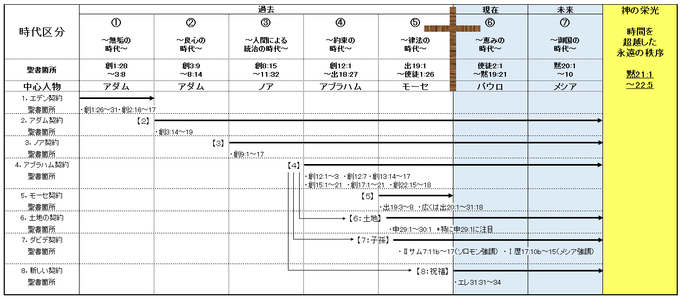
Notes:
■神のご計画の全体構造(8つの契約と7つの時代区分) 3分
POINT⑴聖書は膨大な書、その教えをそのまま適用すると混乱
➀8つの契約と7つの時代区分(DP)を理解することが重要
⇒8つの契約と7つの時代区分(DP)を確認
POINT⑵現代人は、どの部分が重要であるかを理解するかがポイント
➀特に律法(過去)、恵み(現在)、御国(未来)の3時代が重要
POINT⑶適用には2種類ある
➀第一義的適用：命じられていることを、そのまま適用
*恵みの時代の命令だけ
②第二義的適用：霊的教訓を導き出す
*恵みの時代以外は二義的適用にとどめる
*律法の時代においては、第一義的適用だった次の例
例1)安息日に薪を集めて死刑
例2)礼拝に犠牲の動物を持ってくる
POINT⑷正しい適用を理解すると
➀誤解による律法主義から解放される
②将来(御国の時代)に成就する秩序を今達成しようとし無用に自分を苦しめることもなくなる。
POINT⑸今は第6番目のDP(恵みの時代)である。
➀しかも、その終わりに近づきつつあり
②第7番目のDP(御国の時代)が目の前に迫っている
POINT⑹最終ゴールは、神の栄光(永遠の秩序)
➀サタン(天使)堕落前への回復(罪の原因も結果も存在しない世界)
②千年王国(御国の時代)は、人類堕落前(無垢の時代)の回復
*原因であるサタンはアビスに幽閉されている。
*結果である罪と死は存在している。

Slide 8
第1の復活は、神からの栄誉を受けるため
第2の復活は、裁きを受けるため
Notes:
■終末論の年代記(全体構造) 3分
⑴終末論全体を二種類の復活を中心に最終ゴールの再確認
～～～チャート確認～～～～～～～～～～～～～～～～
⑵再臨を境にビフォー＆アフターである。
➀再臨が、恵みの時代を終わらせる
②ユダヤ人の国家的回心により再臨が起こる
③再臨のキリストにより邪悪が一掃される
④再臨以後、全時代の聖徒が出そろい
千年王国、ゴールである永遠の秩序まで主とともに過ごす

Slide 9
1:1「イエスキリストの黙示」
1:7「黙示録のテーマ」
1:19「黙示録のアウトライン」
本日
第2回
再臨までのプロセス
クライマックスは再臨
Notes:
■黙示録の目次の全体構造 2分30秒
⑴1章に最重要項目が凝縮している
➀イエスキリストの黙示であることが1:1で出てくる
②黙示録のテーマが1:7で出てくる
③黙示録のアウトラインが1:19で出てくる
⑵大体1～2章単位毎の構成・区分となっている
⑶クライマックスは19章の再臨、そして再臨までのプロセスが4～18章
⑷ゴールは21:1～22:5の永遠の御国(秩序)、神の栄光

Slide 10
復習：第１回）黙１章
序言
あいさつ
ヨハネが見た事：栄光に輝く人の子
Notes:
第1回 発表所要時間 3分40秒

Slide 11
1）１：１「イエスキリストの黙示」
「1:1 イエス・キリストの黙示。 これは、すぐに起こるはずの事をそのしもべたちに示すため、神がキリストにお与えになったものである。 そしてキリストは、その御使いを遣わして、これをしもべヨハネにお告げになった。」
2）１：7「黙示録のテーマ」
「 1:7 見よ、彼が、雲に乗って来られる。 すべての目、ことに彼を突き刺した者たちが、彼を見る。 地上の諸族はみな、彼のゆえに嘆く。 しかり。 アーメン。 」
3）１：19「黙示録のアウトライン」
「1:19 そこで、あなたの見た事、今ある事、この後に起こる事を書きしるせ。 」
Notes:
当該頁 発表所要時間 1分30秒
～1章に重要ポイントが凝縮している～
■序言、あいさつ、ヨハネが見た事：栄光に輝く人の子
⑴序言の箇所にて1:1「イエスキリストの黙示」 ⇒聖句確認
➀ヨハネの黙示録というが実質的にはキリストの黙示である
②キリストが教会に宛てた最後のメッセージ(手紙)である
⑵あいさつの箇所にて1:7「黙示録のテーマ」 ⇒聖句確認
➀再臨とそのプロセスがテーマ
⑶ヨハネが見た事：栄光に輝く人の子にて1:19「黙示録のアウトライン」 ⇒聖句確認
■これが1章の学びでした。

Slide 12
黙示録の要点
⑴黙示録のテーマは、主の再臨とそのプロセス（黙1：7）
⑵再臨の条件は、ユダヤ人の民族的回心(ゼカリヤ12：10）
⑶終末論の出来事の流れ
携挙→大患難時代→ユダヤ人の民族的回心→メシアの再臨→千年王国
⑷大患難時代の反ユダヤ主義の最大目的は、霊的なもの(再臨の阻止)
⑸執筆経緯は 「迫害の中にいる人々」と「教会全体」への励ましと矯正
「 22：7 見よ。わたしはすぐに来る。この書の預言のことばを堅く守る者は、幸いである。」
「堅く守る」とは、「心に留め見張っている状態」を言います。
黙示録のテーマを理解し、主の大いなる再臨の日を待ちましょう！
そして再臨の条件であるユダヤ人の民族的回心を祈りつつ、教会としての責務を果たしましょう！
Notes:
当該頁 発表所要時間 1分30秒
■⑸⁺α 学ぶ者への祝福が明確に約束されているのは黙示録だけ
～最初の1：3と最後の22：7の2カ所も祝福が約束されている～

Slide 13
ユダヤ人のための祈り
イザ62：1～2「新しいエルサレムの栄光」
*イザやの確信 *私たちの確信
「シオンのために、わたしは黙っていない。エルサレムのために、黙りこまない。その義が朝日のように光を放ち、その救いが、たいまつのように燃えるまでには。そのとき、国々はあなたの義を見、すべての王があなたの栄光を見る。あなたは、【主】の口が名づける新しい名で呼ばれよう」
↓
Notes:
イザ62：1～12でひとかたまり
～～～～～～～～～～～～～～～～～～～～～～～～～～～～～～～～～～～～～～～
当該頁 発表所要時間 40秒
■KBFとしても忠実に、永続的に取り組む

Slide 14
➀イザヤは、将来に実現するエルサレムの栄光を目撃した。
②救われた都、救われた民の首都
③これが成就するまで、イザヤは祈り続ける。

Slide 15
Ⅱ.第2回）黙示録2～3章アウトライン
はじめに
7つの教会に関する7つの観察
⑴2：1～7「エペソにある教会へ」
⑵2：8～11「スミルナにある教会へ」
⑶2：12～17「ペルガモにある教会へ」
⑷2：18～29「テアテラにある教会へ」
⑸3：1～6「サルデスにある教会へ」
⑹3：7～13「フィラデルフィアにある教会へ」
⑺3：14～22「ラオデキヤにある教会へ」

Slide 16
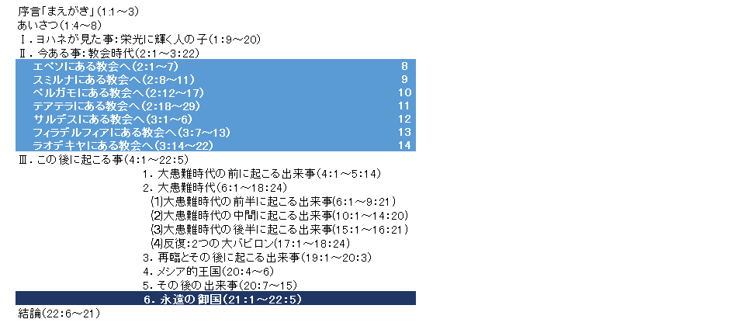
Ⅲ．今後学ぶことの展望(最終回まで）
← 第2回(2/27)
← 第3回(3/26)
← 第4回(4/16) 6～7章、第5a回(5/28) 8～9章
← 第5b回(5/28) 10～11章、第6回(6/25) 12～14章
← 第7回(7/16)
← 第8回(8/27)
← 第9回(9/24) 19章
← 第10回(10/29) 20章
← 第11回(11/26)
← 第12回(12/24)

Slide 17
Ⅳ．結論：キリストに従うための代価とは
⑴エペソの教会の長所と短所の適用
⑵スミルナの教会の長所と短所の適用
⑶ペルガモの教会の長所と短所の適用
⑷テアテラの教会の長所と短所の適用
⑸サルデスの教会の長所と短所の適用
⑹フィラデルフィアの教会の長所と短所の適用
⑺ラオデキヤの教会の長所と短所の適用
このメッセージは、
今ある事(教会時代)について学ぼうとするものである。

Slide 18
ここからが本論！
・・・

Slide 19
はじめに
7つの教会に関する
7つの観察

Slide 20
Ⅰ.イエス・キリストが
教会に語った
最後のメッセージである。

Slide 21
Ⅱ.七つの教会は、
「地域教会」であって
「普遍的教会」ではない。
普遍的教会は次回4～5章
“大患難時代の前に天で起こる出来事”で学ぶ！！
Notes:
～七つの教会(地域教会)について～
はじめに
■2つの教会の定義について
⑴地域教会の定義
➀ペンテコステから大患難時代の始まりまで
*大患難時代以降は、統一された宗教バビロン(17章)になる
②未信者も含まれている
③特定の地域にある教会を指す
④目に見える教会（単数形の場合も、複数形もある）
⑵普遍的教会の定義
➀ペンテコステから携挙までの全信者のみで構成
②未信者は含まれない(ユダヤ人信者と異邦人信者からなる)
③目に見えない教会(キリストのみからだ：メシアを頭とする霊的有機体)
④イエスが隅のかしら石、土台は使徒と預言者
⑤信者の数が満ちたら携挙が起こる

Slide 22
地域教会について
⑴地域教会
➀特定の地域にある教会を指す。
②単数形の場合も、複数形の場合もある。
③目に見える教会である。
⑵新約聖書には地域教会の定義そのものはない。
しかし、地域教会への言及を調べると定義が見えてくる。
➀メシアを信じ、洗礼を受けた人々の集まりである。
②長老と執事の指導下に組織化された人々の集まり。
③神の御心を実行する人々の集まりである。
④具体的な指示のないものがある。
*集まる場所 *集会の回数
*聖礼典の頻度 *奉仕を実施するための仕組み
Notes:
⑶地域教会の存在目的
➀聖書を教える
②共同体としての祈りを捧げる
③聖礼典を実行する。
④霊的賜物を行使する。
⑤教会の罰則(戒めや立ち直りが目的)を科す。
⑥宣教師を世界中に派遣する。
⑦貧者の援助、特に信者の中の貧者への援助を行う。
⑧キリストの弟子を育成する。
⑨メシアのみからである教会を建て上げる。
⑩善を行う。
⑪メシアの愛を示す。
⑫神をあがめる。

Slide 23
Ⅲ.5つの教会に対する否定的な叱責
2番目と6番目の教会には叱責のことばない
教会の携挙と復活の時期
（第一の復活の二組目）
メシアの復活
（第一の復活の初穂）
この後に起こる事
（４～２２章）
主の日
現代
今ある事：教会時代
（２～３章）
宗教的大バビロン・大淫婦（17章）
1900～現代
1648～1900年
7：ラオデキヤ「背信の教会」
1517～1648年
○
6：フィラデルフィア「大宣教時代の教会」
600～1517年
5：サルデス「宗教改革時代の教会」
313～600年
4：テアテラ「暗黒時代」
100～313年
3：ペルガモ「国家教会」
30～100年頃
○
2：スミルナ「迫害時代の教会」
81～96年
１：エペソ「使徒時代の教会」
Ⅰあなたの見た事（１章） 主の日：主の栄光が輝きでた特別な日

Slide 24
Ⅳ.6つの教会に対する褒め言葉
7番目の教会は全く褒めるところのない教会
教会の携挙と復活の時期
（第一の復活の二組目）
メシアの復活
（第一の復活の初穂）
この後に起こる事
（４～２２章）
主の日
現代
今ある事：教会時代
（２～３章）
宗教的大バビロン・大淫婦（17章）
1900～現代
1648～1900年
×
7：ラオデキヤ「背信の教会」
1517～1648年
◎
6：フィラデルフィア「大宣教時代の教会」
600～1517年
○
5：サルデス「宗教改革時代の教会」
313～600年
○
4：テアテラ「暗黒時代」
100～313年
○
3：ペルガモ「国家教会」
30～100年頃
◎
2：スミルナ「迫害時代の教会」
81～96年
○
１：エペソ「使徒時代の教会」
Ⅰあなたの見た事（１章） 主の日：主の栄光が輝きでた特別な日

Slide 25
Ⅴ.4つの共通する内容
⑴1章に出てくる栄光のイエスの姿からの描写
*各教会への手紙は、イエスの姿の一つか二つの要因を引用。
*どの部分を引用するかは、宛先の教会の状況による。
⑵「わたしは知っている」
*イエスは地域教会で起こっている出来事を、事細かに知っておられる。
⑶「打ち勝つ者は」、「勝利する者」
*その教会に属する各個人に対して宛てられている言葉であり
その教会の問題に打ち勝つ人には、特別な祝福が約束される。
⑷「耳のある者は御霊が教会に語ることを聞きなさい」
*各教会はこの手紙で教えられていることに従う責任がある。

Slide 26
Ⅵ.手紙のアウトライン(6つ)
宛
マーク
⇒手紙の宛先 *教会の守護天使。
⇒イエスの描写 *教会が抱える問題を解決するに
必要なイエスのご性質。
主
マーク
賞
マーク
⇒教会への褒め言葉
叱
マーク
⇒叱責の言葉
励
マーク
⇒問題解決の勧めの言葉
約
マーク
⇒勝利する個人への祝福の言葉

Slide 27
Ⅶ.7つの教会の意味（３つの側面）
⑴実際の7つの地域教会
*当時小アジアに存在していた実際の7つの地域教会に宛て
*メッセージであると同時に、当時の全教会に対するメッセージ
⑵「教会の7つの型」
*教会史のどの時代にも「教会の7つの型」は必ず存在した。
*各地域教会は何れの型に分類される
(2つ、3つの特徴を併せ持つ場合もある）
⑶「教会の7つの型」は、
それぞれの時代の教会の特徴を預言的に表している。
*教会時代の流れ順に、その特徴を持った教会がリストアップ
*各教会の名前も重要な意味を持っている

Slide 28
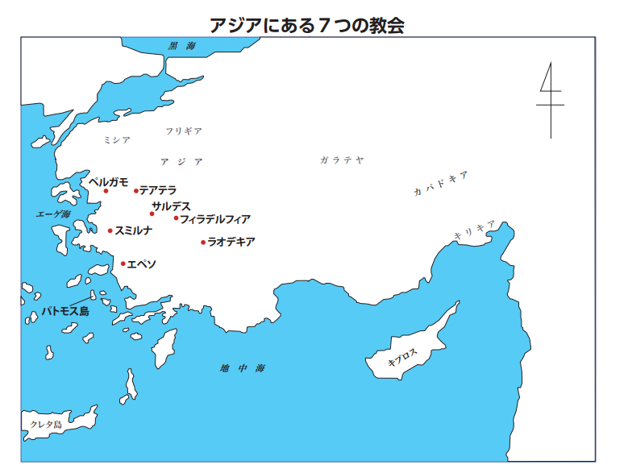

Slide 29
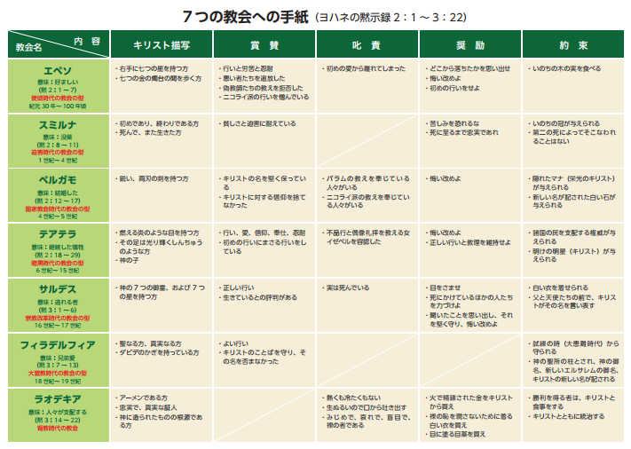

Slide 30
七つの教会の意味「教会の七つの型」
教会の携挙と復活の時期
（第一の復活の二組目）
メシアの復活
（第一の復活の初穂）
この後に起こる事
（４～２２章）
主の日
現代
今ある事：教会時代
（２～３章）
宗教的大バビロン・大淫婦（17章）
1900～現代
1648～1900年
ラオデキヤ「背信の教会」の型
1517～1648年
フィラデルフィア「大宣教時代の教会」の型
600～1517年
サルデス「宗教改革時代の教会」の型
313～600年
テアテラ「暗黒時代」の型
100～313年
ペルガモ「国家教会」の型
30～100年頃
スミルナ「迫害時代の教会」の型
81～96年
エペソ「使徒時代の教会」の型
Ⅰあなたの見た事（１章） 主の日：主の栄光が輝きでた特別な日

Slide 31
7つの教会（３つの側面：型と名前の関係）
教会の携挙と復活の時期
（第一の復活の二組目）
メシアの復活
（第一の復活の初穂）
この後に起こる事
（４～２２章）
主の日
現代
今ある事：教会時代
（２～３章）
宗教的大バビロン・大淫婦（17章）
1900～現代
1648～1900年
×
7：ラオデキヤ 「人々が支配する」 「背信の教会」
1517～1648年
◎
6：フィラデルフィア 「大宣教時代の教会」 「兄弟愛」
600～1517年
○
5：サルデス 「逃れ出る」 「宗教改革時代の教会」
313～600年
○
4：テアテラ 「継続した犠牲」 「暗黒時代」
100～313年
○
3：ペルガモ 「結婚した」 「国家教会」
30～100年頃
◎
2：スミルナ 「迫害時代の教会」 「没薬」
81～96年
○
1：エペソ 「好ましい」 「使徒時代の教会」
Ⅰあなたの見た事（１章） 主の日：主の栄光が輝きでた特別な日

Slide 32
7つの教会の意味（補足：時代の流れ）
教会の携挙と復活の時期
（第一の復活の二組目）
メシアの復活
（第一の復活の初穂）
この後に起こる事
（４～２２章）
主の日
現代
今ある事：教会時代
（２～３章）
宗教的大バビロン・大淫婦（17章）
1900～現代
1648～1900年
×
7：ラオデキヤ 「1900年から現代まで」
1517～1648年
◎
6：フィラデルフィア 「神聖ローマ帝国が事実上解体した
1648年以降、国際化時代が到来し、大宣教時代が開始
600～1517年
○
5：サルデス 「ルター95ヶ条の掲題～1648年のヨーロッパ諸国の国際会議の始まりであるウエストファリア条約締結の年まで」
313～600年
○
4：テアテラ 「カトリックの確立～ルター95ヶ条の掲題≒中世」
100～313年
○
3：ペルガモ 「313年のミラノ勅令以降、600年頃のカトリック確立までの期間、教会は国家と結婚した」
30～100年頃
◎
2：スミルナ 「ヨハネの死～キリスト教がローマの公認宗教となった313年まで」
81～96年
○
1：エペソ 「30年～使徒ヨハネが死ぬまでの期間」
Ⅰあなたの見た事（１章） 主の日：主の栄光が輝きでた特別な日

Slide 33
黙示録2章
～今ある事：教会時代～
Notes:
■7つの教会の意味（3つの側面）の学び
➀ローマ時代の小アジアにあった7つの地域教会
②「教会の7つの型(要素)」（どの時代のどの教会も7つの型(要素）を持つ）
③「教会の7つの型」は、それぞれの時代の教会の特徴を預言的に表している
*教会時代の流れの順番に、その特徴を持った教会が紹介されている
*各教会の名前も重要な意味を持つ
…褒め言葉しかない教会2つ、褒め言葉と叱責は4つ、叱責しかないのは1つ

Slide 35
８）エペソにある教会（2：1-7）
宛
「2:1 エペソにある教会の御使いに書き送れ。
『右手に七つの星を持つ方、七つの金の燭台の間を歩く方が言われる。 2:2 「わたしは、あなたの行ないとあなたの労苦と忍耐を知っている。 また、あなたが、悪い者たちをがまんすることができず、使徒と自称しているが実はそうでない者たちをためして、その偽りを見抜いたことも知っている。 2:3 あなたはよく忍耐して、わたしの名のために耐え忍び、疲れたことがなかった。
2:4 しかし、あなたには非難すべきことがある。 あなたは初めの愛から離れてしまった。
主
賞
叱

Slide 36
励
2:5 それで、あなたは、どこから落ちたかを思い出し、悔い改めて、初めの行ないをしなさい。 もしそうでなく、悔い改めることをしないならば、わたしは、あなたのところに行って、あなたの燭台をその置かれた所から取りはずしてしまおう。
2:6 しかし、あなたにはこのことがある。 あなたはニコライ派の人々の行ないを憎んでいる。 わたしもそれを憎んでいる。 2:7 耳のある者は御霊が諸教会に言われることを聞きなさい。 勝利を得る者に、わたしは神のパラダイスにあるいのちの木の実を食べさせよう。」』」
賞
約

Slide 37
使徒の働き 20：29～30「ミレトでのメッセージ⑶」
ー警告を発するパウロー
*神の計画の全体を伝える
*自分自身と群れの全体への気配り
20：29私が出発したあと、狂暴な狼があなたがたの中に入り込んできて、群れを荒らし回ることを、私は知っています。 20：30あなたがた自身の中からも、いろいろな曲がったことを語って、弟子たちを自分の方に引き込もうとする者たちが起こるでしょう。

Slide 38
テモテへの手紙 第一4：1～3「地域教会と背教」
*背教の警告
*背教の内容
4：1しかし、御霊が明らかに言われるように、後の時代になると、ある人たちは惑わす霊と悪霊の教えとに心を奪われ、信仰から離れるようになります。 4：2それは、うそつきどもの偽善によるものです。彼らは良心が麻痺しており、 4：3結婚することを禁じたり、食物を断つことを命じたりします。しかし食物は、信仰があり、真理を知っている人が感謝して受けるようにと、神が造られた物です。
Notes:
4:1~5でひとかたまり

Slide 39
テモテへの手紙 第一6：3～5「テモテへの助言」
*偽教師の扱い
*満ち足りる心
6：3違ったことを教え、私たちの主イエス・キリストの健全なことばと敬虔にかなう教えとに同意しない人がいるなら、 6：4その人は高慢になっており、何一つ悟らず、疑いをかけたり、ことばの争いをしたりする病気にかかっているのです。そこから、ねたみ、争い、そしり、悪意の疑りが生じ、 6：5また、知性が腐ってしまって真理を失った人々、すなわち敬虔を利得の手段と考えている人たちの間には、絶え間のない紛争が生じるのです。
Notes:
6:3～10でひとかたまり

Slide 40
テモテへの手紙
第二2：25～26「偽の教えへの対処法⑵」
*若い時の情欲を避け
*柔和な心で訓戒する
2：25反対する人たちを柔和な心で訓戒しなさい。もしかすると、神は彼らに悔い改めの心を与えて真理を悟らせてくださるでしょう。 2：26それで悪魔に捕らえられて思うままにされている人々でも、目ざめてそのわなをのがれることもあるでしょう。

Slide 42
９）スミルナにある教会（2：8-11）
宛
「2:8 また、スミルナにある教会の御使いに書き送れ。『初めであり、終わりである方、死んで、また生きた方が言われる。 2:9 「わたしは、あなたの苦しみと貧しさとを知っている。―しかしあなたは実際は富んでいる。―またユダヤ人だと自称しているが、実はそうでなく、かえってサタンの会衆である人たちから、ののしられていることも知っている。
主
賞
叱
なし

Slide 43
励
2:10 あなたが受けようとしている苦しみを恐れてはいけない。 見よ。 悪魔はあなたがたをためすために、あなたがたのうちのある人たちを牢に投げ入れようとしている。 あなたがたは十日の間苦しみを受ける。 死に至るまで忠実でありなさい。 そうすれば、わたしはあなたにいのちの冠を与えよう。 2:11 耳のある者は御霊が諸教会に言われることを聞きなさい。 勝利を得る者は、決して第二の死によってそこなわれることはない。」』」
励
約
約

Slide 45
10）ペルガモにある教会（2：12-17）
宛
「2:12 また、ペルガモにある教会の御使いに書き送れ。 『鋭い、両刃の剣を持つ方がこう言われる。 2:13 「わたしは、あなたの住んでいる所を知っている。 そこにはサタンの王座がある。 しかしあなたは、わたしの名を堅く保って、わたしの忠実な証人アンテパスがサタンの住むあなたがたのところで殺されたときでも、わたしに対する信仰を捨てなかった。 2:14 しかし、あなたには少しばかり非難すべきことがある。 あなたのうちに、バラムの教えを奉じている人々がいる。 バラムはバラクに教えて、イスラエルの人々の前に、つまずきの石を置き、偶像の神にささげた物を食べさせ、また不品行を行なわせた。
主
賞
叱

Slide 46
叱
2:15 それと同じように、あなたのところにもニコライ派の教えを奉じている人々がいる。 2:16 だから、悔い改めなさい。 もしそうしないなら、わたしは、すぐにあなたのところに行き、わたしの口の剣をもって彼らと戦おう。 2:17 耳のある者は御霊が諸教会に言われることを聞きなさい。 わたしは勝利を得る者に隠れたマナを与える。 また、彼に白い石を与える。 その石には、それを受ける者のほかはだれも知らない、新しい名が書かれている。」』」
励
約

Slide 47
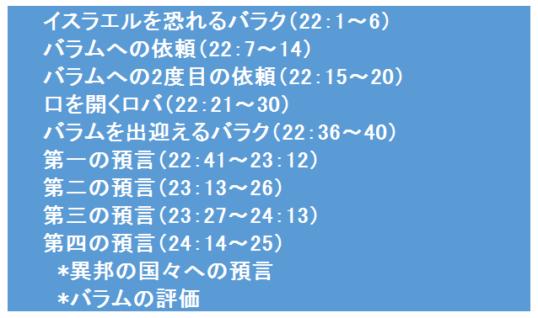
民数記22～24章（バラムについて）

Slide 48
バラムとはどのような人物なのでしょうか
⑴彼は当時よく知られていた占い師だったのでしょう。
彼が呪いをかければそのようになるという噂が
広がっていたに違いありません。
⑵彼はユーフラテス川の上流のペトルという所に
住んでいました。今のシリヤに当たります。
モアブの草原からは約600キロメートル離れています。
片道で、20日以上かかる距離です。

Slide 49
⑶バラムは主の預言者ではありません。
彼は、「占い師」(ヨシュア記 13：22)であり、
「まじないを行う者」です。聖書では、占いやまじないを
行う者はすべて、偽預言者です。
⑷しかし、彼は「主(ヤハウェ)」という方を知っていました。
少なくともイスラエルの神は
「主(ヤハウェ)」であることを知っていたのです。
⑸と同時に、彼は偶像礼拝者でもありました。
真の神を知りながら、同時に偶像礼拝者であるとは
何と悲しいことでしょうか。神を知っているということが
実際の行動に結び付くように祈りましょう。

Slide 51
11）テアテラにある教会（2：18-29）
宛
「2:18 また、テアテラにある教会の御使いに書き送れ。 『燃える炎のような目を持ち、その足は光り輝くしんちゅうのような、神の子が言われる。 2:19 「わたしは、あなたの行ないとあなたの愛と信仰と奉仕と忍耐を知っており、また、あなたの近ごろの行ないが初めの行ないにまさっていることも知っている。 2:20 しかし、あなたには非難すべきことがある。 あなたは、イゼベルという女をなすがままにさせている。 この女は、預言者だと自称しているが、わたしのしもべたちを教えて誤りに導き、不品行を行なわせ、偶像の神にささげた物を食べさせている。 2:21 わたしは悔い改める機会を与えたが、この女は不品行を悔い改めようとしない。 2:22 見よ。 わたしは、この女を病の床に投げ込もう。 また、この女と姦淫を行なう者たちも、この女の行ないを離れて悔い改めなければ、大きな患難の中に投げ込もう。
主
賞
叱
励

Slide 52
2:23 また、わたしは、この女の子どもたちをも死病によって殺す。 こうして全教会は、わたしが人の思いと心を探る者であることを知るようになる。 また、わたしは、あなたがたの行ないに応じてひとりひとりに報いよう。 2:24 しかし、テアテラにいる人たちの中で、この教えを受け入れておらず、彼らの言うサタンの深いところをまだ知っていないあなたがたに言う。 わたしはあなたがたに、ほかの重荷を負わせない。2:25 ただ、あなたがたの持っているものを、わたしが行くまで、しっかりと持っていなさい。 2:26 勝利を得る者、また最後までわたしのわざを守る者には、諸国の民を支配する権威を与えよう。 2:27 彼は、鉄の杖をもって土の器を打ち砕くようにして彼らを治める。 わたし自身が父から支配の権威を受けているのと同じである。 2:28 また、彼に明けの明星を与えよう。 2:29 耳のある者は御霊が諸教会に言われることを聞きなさい。」』」
励
約
約

Slide 53
黙示録3章
～今ある事：教会時代～
Notes:
■7つの教会の意味（3つの側面）の学び
➀ローマ時代の小アジアにあった7つの地域教会
②「教会の7つの型(要素)」（どの時代のどの教会も7つの型(要素）を持つ）
③「教会の7つの型」は、それぞれの時代の教会の特徴を預言的に表している
*教会時代の流れの順番に、その特徴を持った教会が紹介されている
*各教会の名前も重要な意味を持つ
…褒め言葉しかない教会2つ、褒め言葉と叱責は4つ、叱責しかないのは1つ

Slide 55
12）サルデスにある教会（3：1-6）
宛
「3:1 また、サルデスにある教会の御使いに書き送れ。
『神の七つの御霊、および七つの星を持つ方がこう言われる。 「わたしは、あなたの行ないを知っている。 あなたは、生きているとされているが、実は死んでいる。 3:2 目をさましなさい。 そして死にかけているほかの人たちを力づけなさい。 わたしは、あなたの行ないが、わたしの神の御前に全うされたとは見ていない。 3:3 だから、あなたがどのように受け、また聞いたのかを思い出しなさい。 それを堅く守り、また悔い改めなさい。 もし、目をさまさなければ、わたしは盗人のように来る。 あなたには、わたしがいつあなたのところに来るか、決してわからない。
主
賞
賞
叱
励
励

Slide 56
3:4 しかし、サルデスには、その衣を汚さなかった者が幾人かいる。 彼らは白い衣を着て、わたしとともに歩む。 彼らはそれにふさわしい者だからである。
3:5 勝利を得る者は、このように白い衣を着せられる。 そして、わたしは、彼の名をいのちの書から消すようなことは決してしない。 わたしは彼の名をわたしの父の御前と御使いたちの前で言い表わす。 3:6 耳のある者は御霊が諸教会に言われることを聞きなさい。」』」
約
約

Slide 58
13）フィラデルフィアにある教会（3：7-13）
宛
「3:7 また、フィラデルフィヤにある教会の御使いに書き送れ。 『聖なる方、真実な方、ダビデのかぎを持っている方、彼が開くとだれも閉じる者がなく、彼が閉じるとだれも開く者がない、その方がこう言われる。 3:8 「わたしは、あなたの行ないを知っている。 見よ。 わたしは、だれも閉じることのできない門を、あなたの前に開いておいた。 なぜなら、あなたには少しばかりの力があって、わたしのことばを守り、わたしの名を否まなかったからである。 3:9 見よ。 サタンの会衆に属する者、すなわち、ユダヤ人だと自称しながら実はそうでなくて、うそを言っている者たちに、わたしはこうする。 見よ。 彼らをあなたの足もとに来てひれ伏させ、わたしがあなたを愛していることを知らせる。
主
賞

Slide 59
約
3:10 あなたが、わたしの忍耐について言ったことばを守ったから、わたしも、地上に住む者たちを試みるために、全世界に来ようとしている試練の時には、あなたを守ろう。 3:11 わたしは、すぐに来る。 あなたの冠をだれにも奪われないように、あなたの持っているものをしっかりと持っていなさい。 3:12 勝利を得る者を、わたしの神の聖所の柱としよう。 彼はもはや決して外に出て行くことはない。 わたしは彼の上にわたしの神の御名と、わたしの神の都、すなわち、わたしの神のもとを出て天から下って来る新しいエルサレムの名と、わたしの新しい名とを書きしるす。 3:13 耳のある者は御霊が諸教会に言われることを聞きなさい。」』」
励
叱
なし

Slide 61
14）ラオデキヤにある教会（3：14-22）
宛
「3:14 また、ラオデキヤにある教会の御使いに書き送れ。
『アーメンである方、忠実で、真実な証人、神に造られたものの根源である方がこう言われる。 3:15 「わたしは、あなたの行ないを知っている。 あなたは、冷たくもなく、熱くもない。 わたしはむしろ、あなたが冷たいか、熱いかであってほしい。 3:16 このように、あなたはなまぬるく、熱くも冷たくもないので、わたしの口からあなたを吐き出そう。 3:17 あなたは、自分は富んでいる、豊かになった、乏しいものは何もないと言って、実は自分がみじめで、哀れで、貧しくて、盲目で、裸の者であることを知らない。 3:18 わたしはあなたに忠告する。 豊かな者となるために、火で精練された金をわたしから買いなさい。 また、あなたの裸の恥を現わさないために着る白い衣を買いなさい。 また、目が見えるようになるため、目に塗る目薬を買いなさい。
主
叱
叱

Slide 62
励
3:19 わたしは、愛する者をしかったり、懲らしめたりする。 だから、熱心になって、悔い改めなさい。 3:20 見よ。 わたしは、戸の外に立ってたたく。 だれでも、わたしの声を聞いて戸をあけるなら、わたしは、彼のところにはいって、彼とともに食事をし、彼もわたしとともに食事をする。 3:21 勝利を得る者を、わたしとともにわたしの座に着かせよう。 それは、わたしが勝利を得て、わたしの父とともに父の御座に着いたのと同じである。 3:22 耳のある者は御霊が諸教会に言われることを聞きなさい。」』」
叱
約
賞
なし

Slide 63
テモテへの手紙 第一2：1～3「祈りの勧め」
～*まず初めに *祈りの目的～
1 そこで、まず初めに、このことを勧めます。すべての人のために、また王とすべての高い地位にある人たちのために願い、祈り、とりなし、感謝がささげられるようにしなさい。 2 それは、私たちが敬虔に、また、威厳をもって、平安で静かな一生を過ごすためです。 3 そうすることは、私たちの救い主である神の御前において良いことであり、喜ばれることなのです。
Notes:
テモテへの手紙 第一2：1～8でひとかたまり
まず初めに
⑴すべて広義の祈りに含まれる
⑵祈りは、「全ての人のために」捧げられるもの
・各界のリーダー、皇室の方々
祈りの目的
⑴社会の安定こそ「伝道するための秩序」
⑵神は全ての人が救われることを願っておられる

Slide 64
テモテへの手紙 第二3：5「困難な時代の到来」
～*背教の時代 *背教者との交わりを避ける～
3：5見えるところは敬虔であっても、その実を否定する者になるからです。こういう人々を避けなさい。
Notes:
テモテへの手紙 第二3：1～9でひとかたまり

Slide 65
テモテへの手紙 第一4：1～3「地域教会と背教」
～*背教の警告 *背教の内容～
4：1しかし、御霊が明らかに言われるように、後の時代になると、ある人たちは惑わす霊と悪霊の教えとに心を奪われ、信仰から離れるようになります。 4：2それは、うそつきどもの偽善によるものです。彼らは良心が麻痺しており、 4：3結婚することを禁じたり、食物を断つことを命じたりします。しかし食物は、信仰があり、真理を知っている人が感謝して受けるようにと、神が造られた物です。
Notes:
テモテへの手紙 第一4：1～5でひとかたまり

Slide 66
ペテロの手紙 第二2：1～22
*2：1～3a「にせ預言者」
～にせ預言者に関する警告 にせ教師の特徴～
1 しかし、イスラエルの中には、にせ預言者も出ました。同じように、あなたがたの中にも、にせ教師が現れるようになります。彼らは、滅びをもたらす異端をひそかに持ち込み、自分たちを買い取ってくださった主を否定するようなことさえして、自分たちの身にすみやかな滅びを招いています。2 そして、多くの者が彼らの好色にならい、そのために真理の道がそしりを受けるのです。 3a また彼らは、貪欲なので、作り事のことばをもってあなたがたを食い物にします。
Notes:
鞍田姉

Slide 67
ペテロの手紙 第二2：1～22
*2：3ｂ～9「にせ教師のほろび」
～歴史からの教訓 教訓の適用～
3ｂ 彼らに対するさばきは、昔から怠りなく行われており、彼らが滅ぼされないままでいることはありません。 4 神は、罪を犯した御使いたちを、容赦せず、地獄に引き渡し、さばきの時まで暗やみの穴の中に閉じ込めてしまわれました。 5 また、昔の世界を赦さず、義を宣べ伝えたノアたち八人の者を保護し、不敬虔な世界に洪水を起こされました。 6 また、ソドムとゴモラの町を破滅に定めて灰にし、以後の不敬虔な者へのみせしめとされました。
Notes:
鞍田姉

Slide 68
7 また、無節操な者たちの好色なふるまいによって悩まされていた義人ロトを救い出されました。 8 というのは、この義人は、彼らの間に住んでいましたが、不法な行いを見聞きして、日々その正しい心を痛めていたからです。 9 これらのことでわかるように、主は、敬虔な者たちを誘惑から救い出し、不義な者どもを、さばきの日まで、懲罰のもとに置くことを心得ておられるのです。
Notes:
鞍田姉

Slide 69
ペテロの手紙 第二2：1～22
*2：10～14「にせ教師の描写(1)」
～忌むべき存在 にせ教師の特徴～
10 汚れた情欲を燃やし、肉に従って歩み、権威を侮る者たちに対しては、特にそうなのです。彼らは、大胆不敵な、尊大な者たちで、栄誉ある人たちをそしって、恐れるところがありません。 11 それに比べると、御使いたちは、勢いにも力にもまさっているにもかかわらず、主の御前に彼らをそしって訴えることはしません。
Notes:
鞍田姉

Slide 70
12 ところがこの者どもは、捕らえられ殺されるために自然に生まれついた、理性のない動物と同じで、自分が知りもしないことをそしるのです。それで動物が滅ぼされるように、彼らも滅ぼされてしまうのです。 13 彼らは不義の報いとして損害を受けるのです。彼らは昼のうちから飲み騒ぐことを楽しみと考えています。彼らは、しみや傷のようなもので、あなたがたといっしょに宴席に連なるときに自分たちのだましごとを楽しんでいるのです。 14 その目は淫行に満ちており、罪に関しては飽くことを知らず、心の定まらない者たちを誘惑し、その心は欲に目がありません。彼らはのろいの子です。
Notes:
鞍田姉

Slide 71
ペテロの手紙 第二2：1～22
*2：15～22「にせ教師の描写⑵」
～にせ教師の特徴 にせ教師に惑わされる人～
15 彼らは正しい道を捨ててさまよっています。不義の報酬を愛したベオルの子バラムの道に従ったのです。 16 しかし、バラムは自分の罪をとがめられました。ものを言うことのないろばが、人間の声でものを言い、この預言者の狂った振舞いをはばんだのです。 17 この人たちは、水のない泉、突風に吹き払われる霧です。彼らに用意されているものは、まっ暗なやみです。
Notes:
鞍田姉

Slide 72
18 彼らは、むなしい大言壮語を吐いており、誤った生き方をしていて、ようやくそれをのがれようとしている人々を肉欲と好色によって誘惑し、 19 その人たちに自由を約束しながら、自分自身が滅びの奴隷なのです。人はだれかに征服されれば、その征服者の奴隷となったのです。 20 主であり救い主であるイエス・キリストを知ることによって世の汚れからのがれ、その後再びそれに巻き込まれて征服されるなら、そのような人たちの終わりの状態は、初めの状態よりももっと悪いものとなります。 21 義の道を知っていながら、自分に伝えられたその聖なる命令にそむくよりは、それを知らなかったほうが、彼らにとってよかったのです。 22 彼らに起こったことは、「犬は自分の吐いた物に戻る」とか、「豚は身を洗って、またどろの中にころがる」とかいう、ことわざどおりです。
Notes:
鞍田姉

Slide 73
Ⅳ．結論：自分を捨て自分の十字架を負うという意味を各教会時代から学ぶ
➀初めの愛に留まり、知的学びをおろそかにしない。
②死に至るまで忠実である。
③形式信仰に陥らない。
④聖書が啓示している真理以外を教えない。
⑤正しい信仰と正しい行いのバランス
⑥主が扉を開いて下さることを信じ、期待し、忠実にお従いする。
➆今が背教の時代であることを覚え、真理に立ち続ける。
キリストに従うための代価を払うものには、
命令に従う者には、素晴らしい約束が伴っている。

Slide 74
アーメンである方、忠実で、真実な証人
神に造られたものの根源である方に
賛美と栄光と力が永遠にあるように。
黙示録を学ばれる兄弟姉妹に
主の特別な祝福がありますように！
アーメン

Slide 75
第2回講解 おわり
次回の予定
2016/3/26（土）in元町

Slide 77
7つの封印で綴じられた巻物
Notes:
■4～5章 大患難時代の前に天で起こる出来事
～24人の長老(普遍的教会)について～
⑴天における５つの存在
➀2番目の24人の長老(普遍的教会：教会時代の聖徒）と
②4番目の四つの生き物(セラフィム「天使」）による「天での礼拝の様子」
*天使は上位から、ケルビム、セラフィム、一般の天使の順
③1番の父なる神
④3番の聖霊(7つの霊、7つの性質、7重の御霊)
⑤5番の勝利の王、受難の僕キリスト
*この方だけが7つの封印の巻物を解く唯一の存在
⑵大患難時代の始まり(携挙ではない)
➀天で7つの封印の巻物が開かれるとき
②地上で反キリストとイスラエルが7年の契約を結ぶとき

Slide 78
では学んだことを
分かち合いましょう！

